Slide 1
Statistika Dasar Menggunakan R
Pengenalan R
Hari 1
Sesi 1

Slide 2
Layout
R dan GUI yang tersedia
Rstudio
R dan Statistik
Menggunakan R secara interaktif
Perintah dalam R
Memanggil ulang perintah sebelumnya
Memanggil perintah dalam R melalui file

Slide 3

R
Scripting language
Banyak mengadopsi gaya bahasa S (AT&T)
Untuk statistical analysis
Open Source

Slide 4
CRAN
The Comprehensive R Archive Network
Repositori untuk paket R dasar (R-base) dan paket-paket pendukungnya
Tersedia dalam source code maupun precompiled binary
Linux, Windows, MacOS
https://cran.r-project.org/index.html

Slide 5
Instalasi R-base
Linux
$ sudo apt-get install r-base
Windows
  Download file executable R dari CRAN
  (atau copy dari instruktur)
  Install
Mac OS (ikuti langkah-langkah di CRAN)

Slide 6
Penggunaan R
Ada 2 cara untuk mengeksekusi program yang dibuat dalam bahasa R :
  Mode Interaktif
    Setiap perintah diinput dan dijalankan satu per satu
    Sistem mengembalikan hasilnya langsung setelah perintah dijalankan
  Mode Batch (kelompok)
    Digunakan saat output secara interaktif tidak diperlukan
    Perintah-perintah dituliskan dalam sebuah file
    File dijalankan dari command prompt

Slide 7
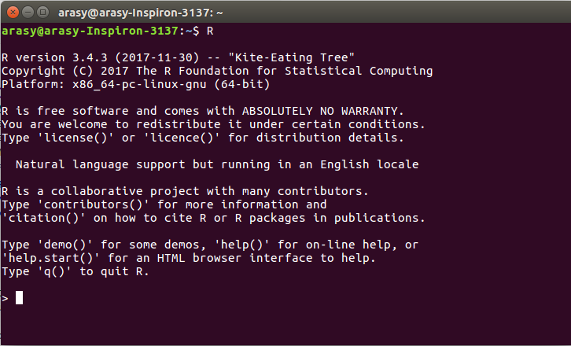
R Interactive Mode (CLI)

Slide 8
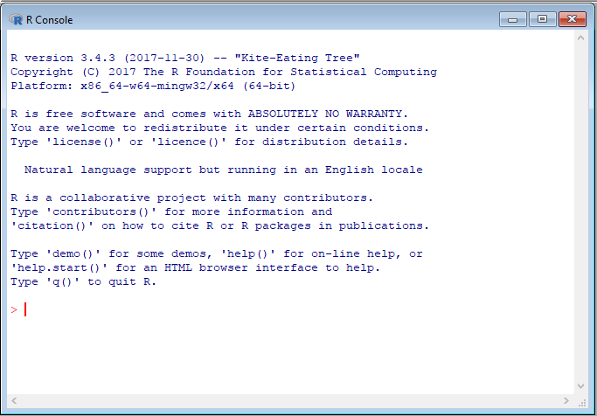
R Interactive Mode (CLI) Windows

Slide 9
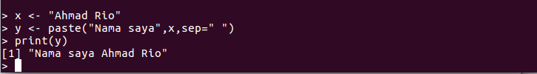
Interaksi Sederhana
> x <- “Ahmad Rio” #ganti dengan nama anda
> y <- paste(“Nama saya”,x, sep = “ ”)
> print(y)
Catatan : tanda ‘>’ di awal baris adalah simbol yang menandai bahwa perintah dituliskan pada R mode interaktif. Tanda tersebut tidak ikut dituliskan
Hasilnya akan muncul sbb:

Slide 10
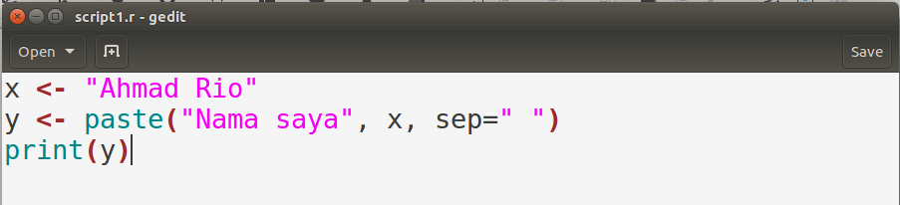
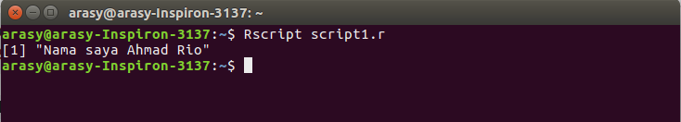
R Batch Mode
Perintah dituliskan dalam sebuah file
(ekstensi file .r)
Dieksekusi melalui command prompt dengan perintah
$ Rscript <namafile>

Slide 11
R Batch Mode (Windows)
Pada Windows, path ke R dan Rscript tidak ditambahkan secara otomatis
Defaultnya ada pada folder bin di dalam folder instalasi R
Menambahkan folder tersebut ke dalam path
  System > Advance System Settings > Environment Variables
  Pilih Path dan tambahkan folder bin milik R ke baris terakhirnya

Slide 12
R (GUI)
Graphical User Interface
  R Studio (https://www.rstudio.com/)
  Rattle (https://rattle.togaware.com/)
  RKWard (https://rkward.kde.org/)
  R Commander (http://www.rcommander.com/)
  Deducer (http://www.deducer.org/)
  dll

Slide 13
R Studio
https://www.rstudio.com/
Ada tipe desktop dan tipe server
Ada yang gratis dan berbayar
Kita gunakan yang gratis dulu untuk belajar

Slide 14
Fitur R Studio
Code highlighting
Code completion
Multiple windows (write, execute, view object, graph, etc) in one place
Help browser
Package handler

Slide 15
Instalasi
https://www.rstudio.com/products/rstudio/download/
Pilih dan unduh file yang sesuai dengan kebutuhan (OS dan tipenya)
Atau copy dari instruktur

Slide 16
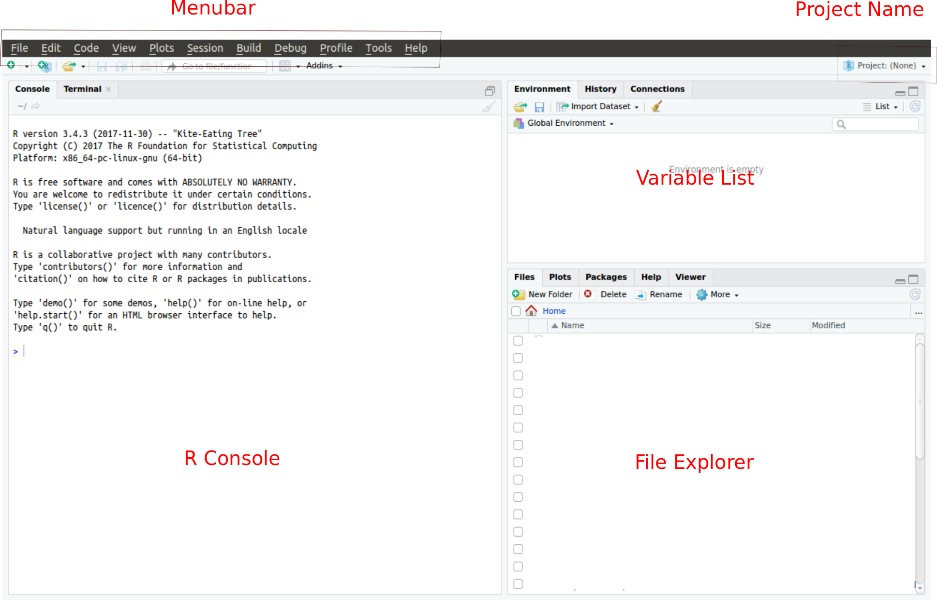
Layar Kerja R Studio

Slide 17
R Studio Server
Bagi yang tidak bisa menginstall R Studio, bisa menggunakan R Studio Server yang disediakan
Akses ke <alamat server>:8787
User name dan password dapat diminta ke instruktur

Slide 18
Working Directory
Working Directory (direktori kerja) adalah lokasi (folder) tempat file-file yang dikerjakan berada
Mengecek working directory :
  > getwd()
Mengeset working directory :
  > setwd( <lokasi baru> )
contoh : > setwd (“/home/arasy/Documents/R”)

Slide 19
Working Directory
Bisa diset dengan menyebutkan path lengkapnya, ataupun diset secara lokal
Misal ingin diset working directorynya adalah parent dari working directory saat ini :
  > setwd(“..”) #naik satu tingkat
Atau diset secara lokal (acuannya adalah direktori kerja saat ini) :
  > setwd(“R”) #memilih folder dari lokasi sekarang

Slide 20
File dan Direktori
Kita bisa memanipulasi file dan direktori menggunakan perintah dari console R
Jika Ingin melihat ada file apa saja di directory tersebut dapat menggunakan perintah :
  > dir() # atau
  > list.files()
Membuat file baru :
  > file.create( <namafile> )
Menghapus :
  > file.remove( <namafile> )
Mengubah nama :
  > file.rename( <namaasal>, <namabaru> )

Slide 21
Help
Saat ada kesulitan dengan fungsi tertentu, kita bisa membaca dokumentasi terkait fungsi tersebut di R
> help( <topik> ) #atau
> ?<topik>
Untuk mencari dokumentasi yang terkait suatu fungsi pada R dapat menggunakan dua buah tanda tanya
> ??<topik>
Informasinya akan muncul di window help

